Slide 1
七年级（下册）数学
思维导图+重点知识梳理

Slide 2

相交线与平行线
邻补角
邻补角互补
两线四角
一般情况
对顶角
对顶角相等
相交线
存在性和唯一性
特殊
垂直
知识构图
点到直线的距离
垂线段最短
三线八角
同位角、内错角、同旁内角
平行线的判定
平行线
平行公理及其推论
平行线的性质
命题
平移
平移的特征

Slide 3
【例】(1)如图所示,∠1=54°,∠2=54°,∠3=80°,求∠4的度数.
解：∵∠1=∠2=54°，
∴a//b (内错角相等，两直线平行）.
∴∠3+∠4=180°.
(两直线平行，同旁内角互补)
∵∠3=80°，∴∠4=100°.
a
b

Slide 4
(2)已知∠DAC=∠ACB,∠D+∠DFE=180°,求证:EF//BC.
D
F
C
证明: ∵∠DAC= ∠ACB (已知)
∴ AD//BC(内错角相等,两直线平行)
∵ ∠D+∠DFE=180°(已知)
∴ AD// EF(同旁内角互补,两直线平行)
∴ EF// BC(平行于同一条直线的两条直线互相平行)
B
E
A

Slide 5
练习：.如图，已知∠1= ∠3，AC平分∠DAB，你能判断
哪两条直线平行？请说明理由？
D
3
C
（
解： AB∥CD.
理由如下：
∵ AC平分∠DAB（已知）
∴ ∠1=∠2（角平分线定义）
又∵ ∠1= ∠3（已知）
∴ ∠2=∠3（等量代换）
∴ AB∥CD(内错角相等，两直线平行)
1
）
2
）
A
B

Slide 6
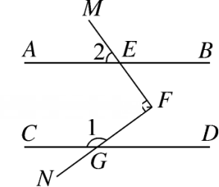
拓展提升：.如图，MF⊥NF于F，MF交AB于点E，NF交CD于点G，∠1＝140°，∠2＝50°，试判断AB和CD的位置关系，并说明理由．
解：过点F向左作FQ，使∠MFQ＝∠2＝50°，
则∠NFQ＝∠MFN－∠MFQ＝90°－50°＝40°，所以AB∥FQ.
又因为∠1＝140°，
所以∠1＋∠NFQ＝180°，
所以CD∥FQ，所以AB∥CD.
Q

Slide 7
判定两条直线平行的方法
文字叙述 | 符号语言 | 图形
相等， 两直线平行 | ∵ (已知), ∴a∥b
_ __相等, 两直线平行 | ∵ (已知), ∴a∥b
_________互补, 两直线平行 | ∵ (已知) ∴a∥b
同位角
∠1=∠2
c
1
a
内错角
∠3=∠2
3
4
2
∠2+∠4=180°
b
同旁内角

Slide 8
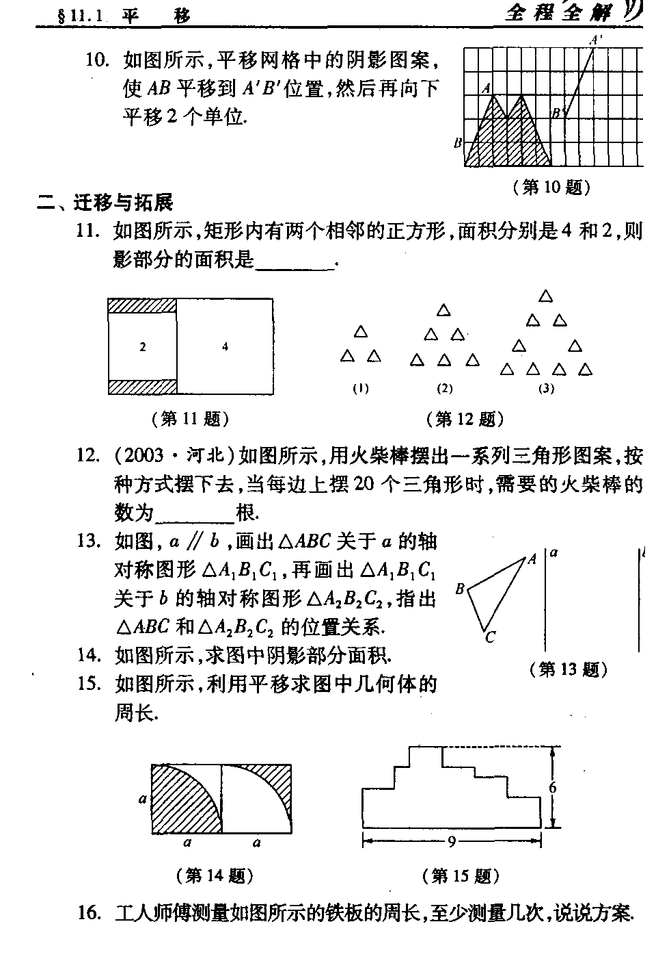
.如图所示，图中小正方形的边长为a，则阴影部分的面积是________.
a²

Slide 9

实 数
互为逆运算
乘方
开方
实数
开平方
开立方
平方根
立方根
有理数
无理数
正
运算
算术平方根

Slide 10

4
5
(1) 位于相邻整数 和 之间.
(2)实数a,b在数轴上的位置如图所示，化简
-2a
= .
a
0
b

Slide 11
求下列各式中的x.
（1） (x-1)²=64； （2）
(x=9或-7 )
(x=-18)
比较大小： 与 .
解：∵(-2+ )-(-2+ )= -2+ +2- = - ＞0
∴-2+ ＞-2+
另解：直接由正负决定-2+ ＞-2+

Slide 12
计算下列各式的值：

Slide 13
计算：
（1）
（2）
=4
（3）

Slide 14
平面直角坐标系
坐标平面
四个象限
确定平面内点的位置
画两条数轴
平面直角
坐标系
点与有序数对的对应关系
①垂直
②有公共原点
特殊点的坐标特征
点P
坐标有序数对(x,y)
横坐标，右移加，左移减
用坐标
表示平移
用坐标表示
地理位置
纵坐标，上移加，下移减
直角坐标系法
方位角和距离法

Slide 15
【知识应用】
(1)已知点A(m,-2),点B(3,m-1)，且直线AB∥x轴，则
m的值为 .
-1
y
(1,4)
A
(2)已知:A(1,2),B(x,y),AB∥x轴,且B到y轴距离为2,则
点B的坐标是 .
(2,2)或(-2,2)
B
O
(-4,0)
(2,0)
C
(3) 已知A(1,4),B(-4,0),C(2,0)，则△ABC的面积是 ．
12

Slide 16
点A(m＋3，m＋1)在x轴上，则A点的坐标为( )
A．(0，－2) B．(2，0) C．(4，0) D．(0，－4)
B
【解析】点A(m＋3，m＋1)在x轴上，根据x轴上点的坐标特征知m＋1＝0，求出m的值代入m＋3中即可．

Slide 17
长方形零件如图（单位：mm),建立适当的坐标系，用坐标表示孔中心的位置.
y
解：如图建立平面直角坐标系，则孔中心的位置是(15,35).
35
o
15
x

Slide 18
1、将点A（3，2）向上平移2个单位长度,向左平移4个单位长度得到A₁,则A₁的坐标 为______.
(-1,4)
2、在平面直角坐标系中，将点A（1，﹣2）向上平移3个单位长度，再向左平移2个单位长度，得到点A′，则点A′的坐标是（ ）
A.（﹣1，1） B.（﹣1，﹣2）
C.（﹣1，2） D.（1，2）
A

Slide 19
二元一次方程组
数学问题
（二元或三元一次方程组）
实际问题
设未知数，列方程组
解方程组
代入法
加减法
（消元）
数学问题的解
（二元或三元一次
方程组的解）
实际问题
的答案
检验

Slide 20
【知识应用】
已知方程(m-3) +(n+2) =0是关于x、y的二元一次方程，求m、n的值.
解：由题可得：|n| -1=1，m≠3，m²-8=1，n ≠-2.
解得：m=-3,n=2.

Slide 21
2 用加减法解方程组:
①
1 解方程组：
②
①
解： ②×4得：
②
解：
①×3得：
4x-4y=16
③
6x+9y=36 ③
①＋③得：7x = 35，
②×2得：
6x+8y=34 ④
③-④得: y=2
解得：x = 5.
把y＝2代入①，
解得: x＝3
把x = 5代入②得，y = 1.
所以原方程组的解为
所以原方程组的解是

Slide 22
某工地挖掘机的台数和装卸机的台数之和为21，如果每台挖掘机每天平均挖土750m³，每台装卸机每天平均运土300m³，正好能使挖出的土及时运走，问挖掘机有多少台？装卸机有多少台？
解：设挖掘机x台，装卸机y台，根据题意列出方程组得
解得
答：挖掘机有6台，装卸机有15台.

Slide 23
不等式与不等式组
数学问题
（一元一次不等式（组））
设未知数，
列不等式（组）
实际问题
（包含不等关系）
解不等式（组）
实际问题
的答案
检验
数学问题的解
（不等式（组）的解集）

Slide 24
解不等式组：
①
②
解：①不等式组的解集是 ；
②不等式组的解集是x≥9.

Slide 25
一次环保知识竞赛共有25道题，规定答对一道题得4分，答错或不答一道题扣1分.在这次竞赛中，小明被评为优秀（85分或85分以上），小明至少答对了几道题？
分析： 本题涉及的数量关系是：总得分≥85.
解： 设小明答对了 x 道题，则他答错和不答
的共有 (25－x)道题.根据题意，得
4x－1×(25－x)≥85.
解这个不等式，得 x ≥ 22.
所以，小明至少答对了22道题.

Slide 26
数据的收集、整理与描述
条形图
扇形图
折线图
直方图
收集数据
整理数据
描述数据
分析数据
得出结论
制表
绘图
全面调查
调查
抽样调查
总体
属性一致
范围不同
样本
个体
样本
样本容量

Slide 27
下列调查中，不适合采用普查的是（ ）
Ｃ
A.旅客上飞机前的安检
B.了解全班同学的课外读书时间
C.了解一批灯泡的使用寿命
D.学校招聘老师，对应聘人员的面试

Slide 28
1．在频数分布表中，各小组的频数之和( )
A.小于数据总数 B.等于数据总数
C.大于数据总数 D.不能确定
B
2．如图是某班45名同学爱心捐款额的频数直方图(每组含前一个边界值，不含后一个边界值)，则捐款人数最多的一组是( )
A.5～10元 B.10～15元
C.15～20元 D.20～25元
C

Slide 29
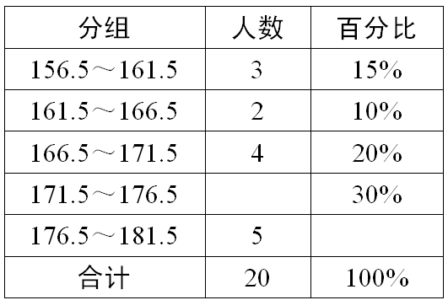
5.为了解某中学九年级300名男学生的身体发育情况,从中对20名男学生的身高进行了测量,结果(单位: cm)如下：
175 161 171 176 167 181 161 173 171 177
179 172 165 157 173 173 166 177 169 181
下表是根据上述数据填写的表格的一部分．
(1)请填写表中未完成的部分；
(2)估计该校九年级男学生身高在171.5 cm～176.5 cm范围内的人数.
6
25％
300×30％=90(人)

